Slide 1
Utilizando as boas práticas de Módulo por Funcionalidade e criando seu primeiro CRUD com Angular
15/09/2021
Notes:
Objetivo: identificar sobre o que será a aula.

Slide 2
Agenda
Sobre mim e a minha relação com o código;
Sobre a aula e o que será entregue no final;
Requisitos, ambiente e recursos;
Mão na massa!
Notes:
Objetivo: situar a audiência sobre quem está falando, o que será falado e entregue no final e quais os requisitos e ambiente necessários para melhor aproveitamento da aula.

Slide 3
Sobre mim e a minha relação com o código
Pedro Henrique Lacombe;
Engenheiro da Computação;
6 anos no mercado e 2 anos como instrutor;
Analista de Desenvolvimento / Bemobi;
Redes sociais:
https://app.rocketseat.com.br/me/fuskinha
https://www.linkedin.com/in/pedrohenriquelacombe
https://github.com/pedrohenriquelacombe
https://www.twitch.tv/fuskinha
Notes:
Objetivo: apresentar o creator para a audiência.

Slide 4
Sobre a aula e o que será entregue no final
O que é CRUD;
Por que utilizar módulos no Angular;
O que são módulos por funcionalidade;
Benefícios dos módulos por funcionalidade;
Criando o projeto com a CLI do Angular;
Utilizando a CLI para gerar os arquivos do projeto;
Demo do projeto final em Angular com Bootstrap;
Repositório do projeto no GitHub:
https://github.com/rocketseat-experts-club/angular-crud-modules-2021-09-15
Notes:
Objetivo: apresentar mais informações sobre a aula e o que será entregue com mais detalhamento.

Slide 5

O que é CRUD?
CRUD é a composição da primeira letra de 4 funções básicas de um sistema que trabalha com banco de dados.
Então quando dizemos que iremos desenvolver um CRUD simples, estamos basicamente informando que vamos desenvolver uma aplicação que possua essas operações.
Notes:
Objetivo: apresentar mais informações sobre a aula e o que será entregue com mais detalhamento.

Slide 6
O que são módulos no Angular?
Em aplicações Angular, os módulos são pequenos pedações de código com funcionalidades e comportamentos independentes.
Dividir essas funcionalidades em módulos ajuda a dividir a aplicação em áreas dedicadas, permitindo que vários devs trabalhem em funcionalidades independentes sem impactar outras partes da aplicação.
Dessa forma, os módulos permitem:
Desenvolver uma determinada funcionalidade independentemente das outras;
Gerenciar equipes com mais facilidade, permitindo que cada equipe de desenvolvimento trabalhe em um recurso separado;
Implantar recursos gradualmente;
Criar aplicativos escaláveis;
Escrever testes facilmente;
Notes:
Objetivo: apresentar mais informações sobre a aula e o que será entregue com mais detalhamento.

Slide 7
O que são módulos por funcionalidade?
Feature Modules, ou módulos por funcionalidade, são módulos Angular que possuem funcionalidades e comportamentos exclusivamente relacionados ao próprio módulo.
Eles isolam os componentes com base na funcionalidade ou nas regras de negócios e também colaboram com os módulos da aplicação.
Por exemplo, imagine que estamos construindo uma aplicação e-commerce. Essa aplicação deverá ter um módulo para o carrinho de compras, outro módulo para a seção de produtos, outro para clientes e assim por diante. Portanto, podemos dizer que cada módulo representa uma parte independente da nossa aplicação.
Notes:
Objetivo: apresentar mais informações sobre a aula e o que será entregue com mais detalhamento.

Slide 8
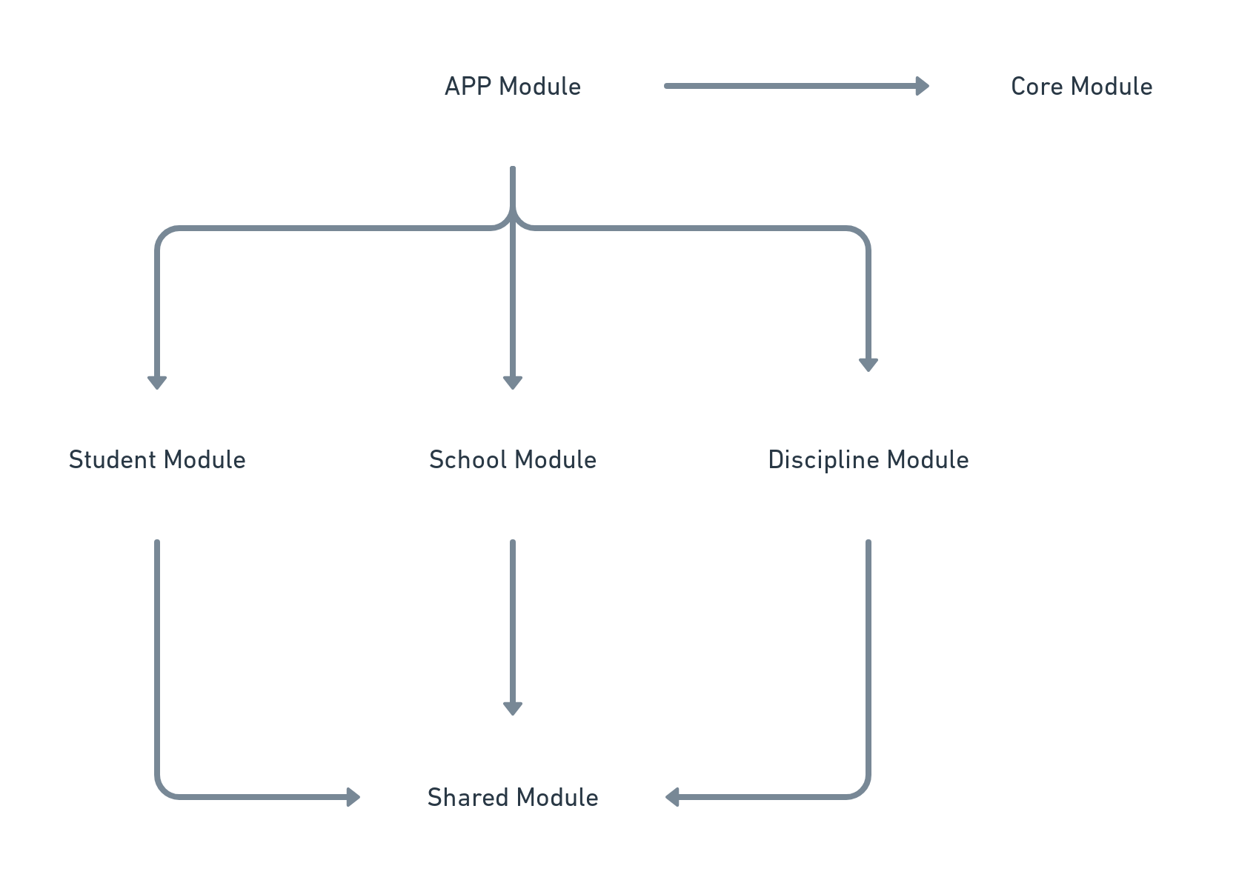
O que são módulos por funcionalidade?
Notes:
Objetivo: apresentar mais informações sobre a aula e o que será entregue com mais detalhamento.

Slide 9
O que são módulos por funcionalidade?
Root Module
Módulo principal da aplicação, normalmente gerado automaticamente pelo Angular CLI com o nome AppModule.
Core Module
Contém os componentes que são usados ​​uma vez em um aplicativo Angular, como uma barra de navegação, loader, rodapé, interceptors, etc. Este módulo deve ser carregado globalmente no AppModule.
Shared Module
Composto por diretivas, pipes e componentes que podem ser reutilizados em outros módulos. Por exemplo, um filtro personalizado que é reutilizado em vários módulos da sua aplicação.
Feature Modules
Representam as principais funcionalidades da sua aplicação.
Notes:
Objetivo: apresentar mais informações sobre a aula e o que será entregue com mais detalhamento.

Slide 10
Benefícios dos módulos por funcionalidade
Permitem definir uma clara separação das funcionalidades;
Facilita a organização do código e da estrutura da aplicação;
Permitem utilizar o conceito de “lazy loaded modules”, facilitando a criação de aplicações escaláveis e reduzindo o tempo de carregamento inicial da aplicação.
Facilita a separação das funcionalidades e das responsabilidades do código através do princípio da Separação de Conceitos (SOC).
Notes:
Objetivo: apresentar mais informações sobre a aula e o que será entregue com mais detalhamento.

Slide 11
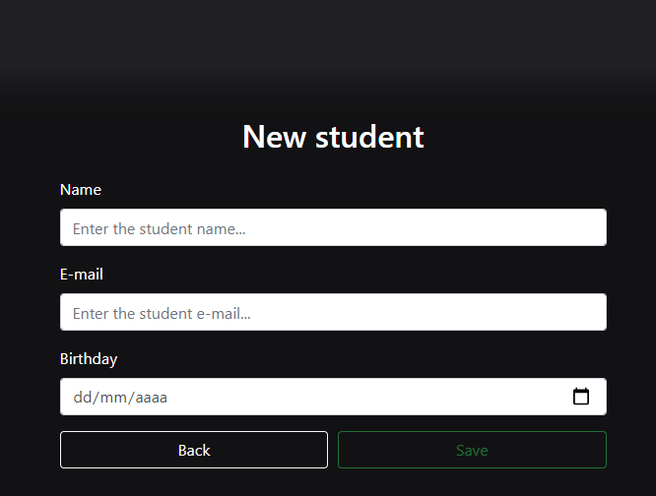
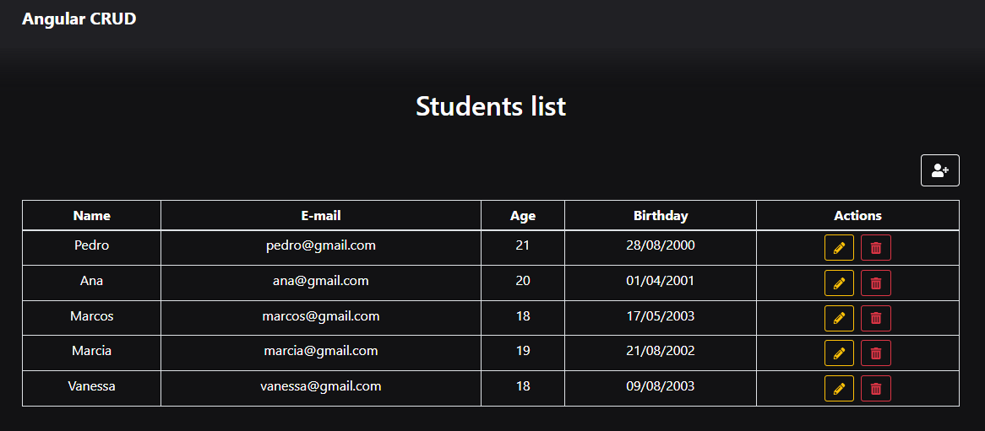
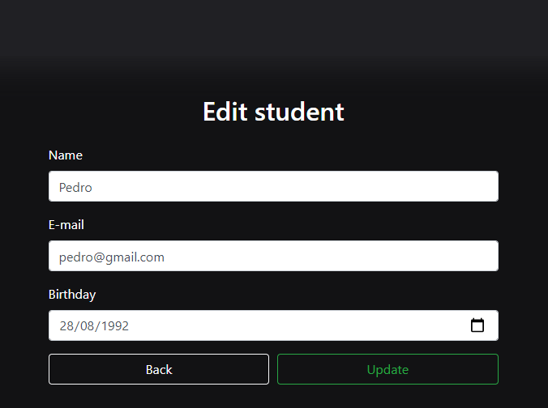
Demo do projeto final
Notes:
Objetivo: apresentar mais informações sobre a aula e o que será entregue com mais detalhamento.

Slide 12
Requisitos, ambiente e recursos
Links úteis
Angular CLI - https://angular.io/cli
new - https://angular.io/cli/new
generate - https://angular.io/cli/generate
Ng-Bootstrap - https://ng-bootstrap.github.io/#/home
Font Awesome - https://fontawesome.com
Requisitos
Ter familiaridade com HTML, CSS e JavaScript;
Ambiente e recursos necessários:
Node 14.17.5 (LTS);
Seu editor de código de preferência (No meu caso, Visual Studio Code);
Vontade de aprender :D
Notes:
Objetivo: informar à audiência o que é necessário para melhor aproveitamento do conteúdo.

Slide 13
Criando o projeto com a CLI do Angular
Para criarmos nossa primeira aplicação em Angular, precisamos abrir nosso terminal no local desejado e inserir o seguinte comando:
ng new angular-crud-modules –routing –skip-tests
Após a criação do projeto pelo Angular CLI, vamos instalar nossas dependências, sendo elas:
ng add @ng-bootstrap/ng-bootstrap
npm install --save @fortawesome/fontawesome-free
Notes:
Objetivo: informar à audiência o que é necessário para melhor aproveitamento do conteúdo.

Slide 14
Criando o projeto com a CLI do Angular
Com as dependências instaladas, iremos começar criando os módulos da nossa aplicação:
ng g module core
ng g module shared
mkdir src/app/features
Os módulos de funcionalidade serão criados dentro dessa pasta para manter uma melhor organização do código
Agora precisamos criar o cabeçalho que será utilizado em toda a nossa aplicação e que precisará ser carregado juntamente com o módulo principal AppModule:
ng generate component core/header
Notes:
Objetivo: informar à audiência o que é necessário para melhor aproveitamento do conteúdo.

Slide 15
Criando o projeto com a CLI do Angular
Depois de configurados todos os principais módulos da aplicação, iremos criar o módulo responsável por toda a funcionalidade de “students”, juntamente com seus respectivos componentes.
ng generate module features/students –routing
ng generate component features/students/student-list
ng generate component features/students/student-edit
ng generate component features/students/student-new
Para finalizar nossa estrutura e código base para ser utilizado em aula, criaremos o modelo que representará o aluno (student) e seu respectivo serviço:
ng generate class features/students/student
ng generate service features/students/students
Notes:
Objetivo: informar à audiência o que é necessário para melhor aproveitamento do conteúdo.

Slide 16
Obrigado!
Pedro Henrique Lacombe pedrohenriquelacombe@gmail.com
Redes sociais:
https://app.rocketseat.com.br/me/fuskinha
https://www.linkedin.com/in/pedrohenriquelacombe
https://github.com/pedrohenriquelacombe
https://www.twitch.tv/fuskinha
Notes:
Objetivo: agradecer!

